Slide 1
www.clrb.com.br
clrb@clrb.com.br

Slide 2
MISSÃO
Oferecer oportunidades de aumento de competitividade empresarial através da Logística Reversa.

Slide 3
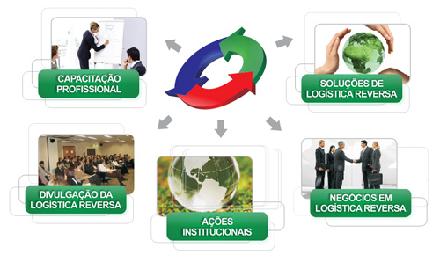
NOSSAS SOLUÇÕES

Slide 4
SERVIÇOS CLRB
Divulgação da Logística Reversa
Site CLRB e News Letters
Capacitação profissional
Cursos especializados
Presencial – On Line – in Company
Consultoria especializada
Diagnósticos
Projetos de melhorias e de implantação
Coaching empresarial
Plano de Logística reversa
Assessoria para Entidades Associativas para Termo de Compromisso
Inclusão de Empresa em Termo de Compromisso
Fóruns Nacionais e Internacionais
Workshops

Slide 5
ESCALA DO TEMPO
2008
2009
2010
2011
2012...
2013...
2014...
2015
2016
Inicio dos trabalhos CLRB
I Encontro CLRB Correios
Workshop
CLRB
II Encontro CLRB ABINEE
Estratégia de Associações
I Fórum Internacional de Logística Reversa CLRB
III Encontro
CLRB TGestiona
Seminário Internacional de resíduos sólidos
Abrangência Nacional
Divulgação em diferentes veículos de mídia
Mudança estratégica do CLRB
Serviços de Diagnósticos e Consultoria
II Fórum Internacional de Logística Reversa CLRB
Cursos Especializados
Consultores associados
Alta Visibilidade na mídia
III Fórum Internacional de Logística Reversa CLRB (Visita Técnica )
Negócios Verdes
Cursos em parceria com Publicare
Remodelação do Site
IV Fórum Internacional de Logística Reversa (Visita Técnica )
Cursos “in company” com Certificado CLRB
Importantes clientes de consultoria
Cursos de Logística Reversa à distancia
Curso CLRB de formação de profissional
em Logística Reversa
Projeto de Certificação empresarial em Logística Reversa
Projeto do novo formato do
Forum Internacional De Logistica Reversa CLRB
Diagnósticos gratuitos às empresas parceiras
Projeto de cursos CLRB online (2017)
Diagnósticos gratuitos às empresas parceiras
Atualização do livro Logística Reversa

Slide 6
Empresas e entidades parceiras
CORREIOS
PÃO DE AÇUCAR
CNI
AHK CÂMARA ALEMÃ
INPEV
ANTF
GS1
ABOL
ABRALOG
AEA
ABLP
ABIVIDRO
AMCHAM
ELECTROLUX
FOX RECICLAGEM GELADEIRAS
XEROX
TECNOLOGISTICA
TOTVS
APLIQUIM
DESCARTE CERTO
RECON (CUMMINS)
PONTO NET
TAM
ALCIS
EXATA LOGÍSTICA
DIRECT PARCEL
OXIL- ESTRE
TGESTIONA
RAPIDÃO COMETA
CHAME O GENIO
PHILIPS DO BRASIL
SOCIEDADE PONTO VERDE ( PORTUGAL)
GM&C LOG
JSL

Slide 7
NOSSAS SOLUÇÕES
CONSULTORIA / COACHING / PALESTRAS

Slide 8
NOSSAS SOLUÇÕES
DIAGNÓSTICOS DE LOGÍSTICA REVERSA
A quem se destina ?
Empresas que desejam verificar o grau de aderência de seus processos de logística reversa (operacionais, administrativos, mercadológicos e financeiros) às melhores práticas.

Slide 9
NOSSAS SOLUÇÕES
DIAGNÓSTICOS DE LOGÍSTICA REVERSA
Qual o objetivo?
Identificar oportunidades de ganhos de competitividade pela redução de custos e/ou de diferenciação mercadológica.

Slide 10
PASSOS NA REALIZAÇÃO DO DIAGNÓSTICO
DIAGNÓSTICO
Apresentação do Relatório Preliminar
Início
Elaboração da proposta técnica e comercial
CONSULTORIA
Contato com CLRB
Imple-
mentar?
Sim
Contrato Consultoria
Agendamento e realização da visita técnica
Treinamento Estrutural
Não
Elaboração da proposta técnica e comercial
Fim
Implementação
Realização do Diagnóstico
Relatório Final

Slide 11
ASPECTOS AVALIADOS NO DIAGNÓSTICO
PROCEDIMENTOS GERAIS
TRANSPORTE
RECURSOS DISPONIBILIZADOS
CONTRATOS E ASPECTOS COMERCIAIS
CONDIÇÕES DE ARMAZENAGEM
REVALORIZAÇÃO DOS PRODUTOS E MATERIAIS
FLUXO DE INFORMAÇÕES
ANÁLISE EM TODOS OS TÓPICOS AO LADO
INDICADORES DE DESEMPENHO
RESPONSABILIDADES CLARAMENTE DEFINIDAS
CORRELAÇÃO ENTRE AS ÁREAS E PROCESSOS
GESTÃO DO PROCESSOS E VISIBILIDADE
RELACIONAMENTO COM OS CLIENTES

Slide 12
CONTEÚDO DO DIAGNÓSTICO
DIAGNÓSTICO FINAL
Oportunidades
Potencial ganho Financeiro
Identificação de riscos
Financeiros
Legislativos
Resultados
Registros escritos
Registros fotográficos
Imagem corportativa

Slide 13
NOSSAS SOLUÇÕES
CONSULTORIA EM LOGÍSTICA REVERSA
A quem se destina ?
Empresas que desejam implantar sistemas de logística reversa (processos operacionais, administrativos e financeiros) com vista atender legislação vigente (PNRS), novos mercados, solicitações de clientes ou então para redução de desperdícios.

Slide 14
ACESSOS
Relatório de Diagnóstico
Planos de Negócios
Solicitações de Clientes ou do Mercado
CONSULTORIA EM LOGÍSTICA REVERSA
Reunião Inicial
Proposta comercial
Contratos
Execução dos Serviços
Implantação e Conclusão
SAIDAS
Auditorias de Manutenção

Slide 15
DETALHAMENTO DAS SOLUÇÕES CONSULTORIA EM LOGÍSTICA REVERSA
VI _ Auditorias de Manutenções: Verificar em períodos pré estabelecidos a manutenção e melhorias implantadas para os sistemas de logística reversa desenvolvidas pelo CLRB.
I - Reuniões: A primeira etapa do trabalho tem como objetivo identificar através de reunião presencial e visita às instalações, quais são as necessidades do Cliente
V- Best Pratice: Como etapa final de nossos trabalhos, temos como metodologia registrar as melhores práticas identificadas durante o desenvolvimento do Projeto.
II - Proposta Técnica: Descreve de maneira detalhada o conteúdo do Projeto, cronograma de trabalho, proposta comercial e o CV dos Consultores indicados para o Projeto;
IV _ Desenvolvimento do Projeto: Todas as seções de trabalho desenvolvidas por nossos Consultores são registradas e submetidas à aprovação de nossos Clientes;
III - Contrato de Trabalho: Registra todas as condições de trabalho acordada entre as partes que inclui limitações de uso e propriedade das informações geradas pelo projeto;

Slide 16
NOSSAS SOLUÇÕES
CAPACITAÇÃO PROFISSIONAL
3ª EDIÇÃO
2ª EDIÇÃO

Slide 17
NOSSAS SOLUÇÕES
CAPACITAÇÃO PROFISSIONAL
Público alvo
Executivos de empresas e profissionais dos mais diferentes ramos de atividade e que desejam aprofundar conhecimentos sobre Logística Reversa de maneira prática e objetiva.

Slide 18
NOSSAS SOLUÇÕES
CAPACITAÇÃO PROFISSIONAL
Realização :
In Company
Cursos de duração entre 8 ou 16 horas;
Material didático e material de apoio.
Apresentação de cases de sucesso.
Certificado CLRB

Slide 19
NOSSAS SOLUÇÕES
CAPACITAÇÃO PROFISSIONAL
Cursos:
Gestão Eficiente da Logística Reversa de Pós-venda
Oportunidades de Negócios em Logística Reversa;
Desenvolvimento de Planos de Negócios;
Implantando o Processo de Logística Reversa;
Organize o processo de Logística Reversa;
Gerenciamento em Logística Reversa.
Entre outros

Slide 20
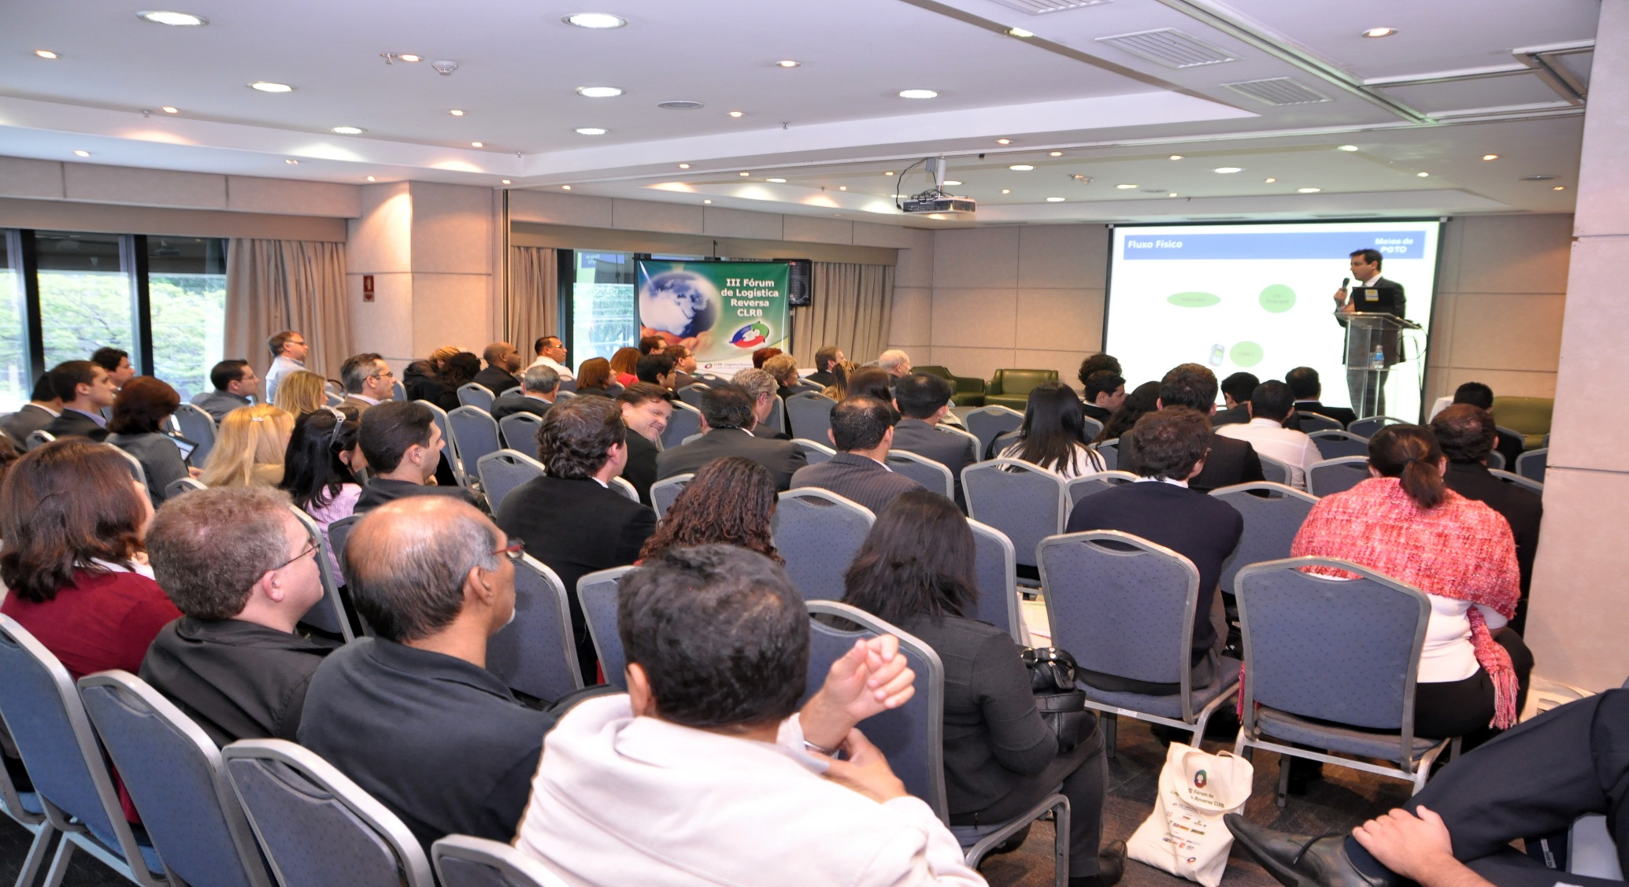
NOSSAS SOLUÇÕES
DIVULGAÇÃO DE EMPRESAS

Slide 21
NOSSAS SOLUÇÕES
DIVULGAÇÃO DE EMPRESAS DO SETOR
Público alvo
Empresas atuando no Brasil que tenham programas e soluções de Logística Reversa no país. Fabricantes, comerciantes, prestadores de serviço, profissionais.

Slide 22
NOSSAS SOLUÇÕES
FORUM INTERNACIONAL DE LOGÍSTICA REVERSA CLRB
Objetivos
Agregar visibilidade às empresas que apresentam seus “cases” e soluções em Logística Reversa, oferecendo atualização do cenário mundial e nacional nesta área, além de importante e especializado network com quem planeja e faz Logística Reversa no país.

Slide 23
CLRB e Você :
Nosso site:
www.clrb.com.br
clrb@clrb.com.br

